Slide 1

Тема 3
Словарь (dictionary)
Методы работы со словарем

Slide 2
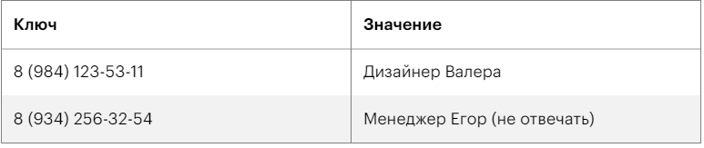
Что такое словарь
Словарь в языках программирования — это что-то вроде телефонной книги, где под каждым номером скрывается какой-то человек.

Slide 3
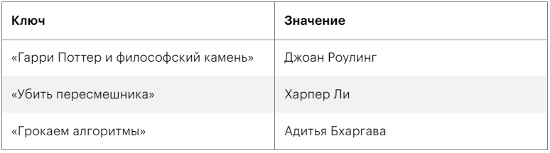
Например, давайте в качестве ключа укажем название книги, а значением сделаем её автора.

Slide 4
Словари используются для хранения «ключей» и значений данных в виде пар. В примере ниже:
ключ — «brand», а его значение — «Ford».
ключ — «colors», а его значение — список ["red", "white", "blue"].
Пример:
thisdict = {
"brand": "Ford",
"electric": False,
"year": 1964,
"colors": ["red", "white", "blue"]
}

Slide 5
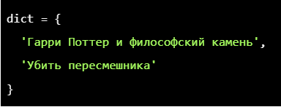

Как создать словарь в Python
Выведем на экран содержимое словаря с помощью функции print:

Slide 6
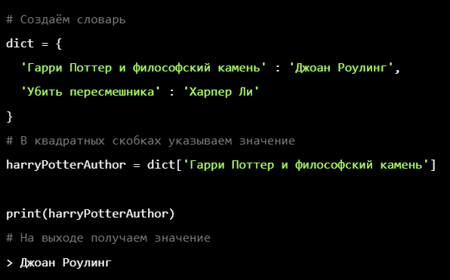
Как достать значение ключа из словаря

Slide 7


Как добавить новый элемент в словарь Python
Например
Вывод

Slide 8
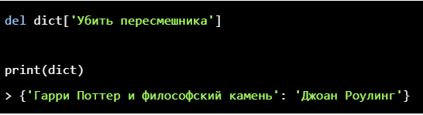
Как удалить элемент из словаря Python

Slide 9

Как изменить значение ключа в словаре
Например
Вывод

Slide 10
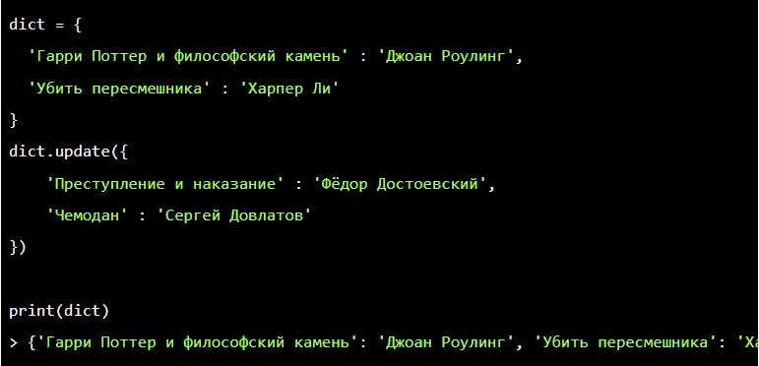
Метод update()
добавляет в словарь одну или сразу несколько пар «ключ — значение».

Slide 11
Методы работы со словарем
len() — количество членов
type() - тип данных
clear() — очищает словарь
copy() — возвращает копию словаря
fromkeys() — создает словарь на основе заданной последовательности ключей

Slide 12
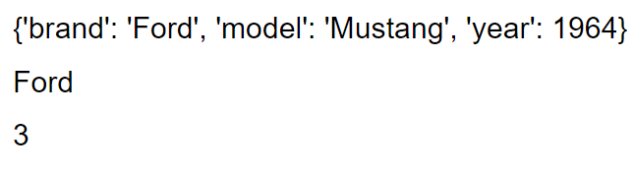
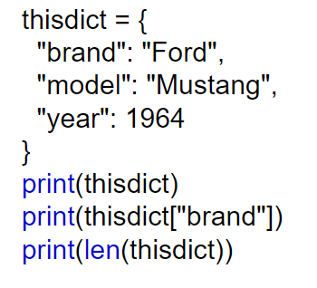
Функция len() возвращает количество элементов в словаре:
Например: Вывод

Slide 13
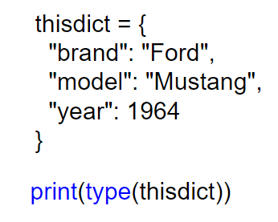

Функция type() печатает тип переменной:
Например Вывод

Slide 14
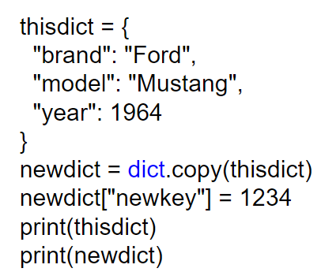
Функция copy() создает копию словаря:
Например
Вывод

Slide 15
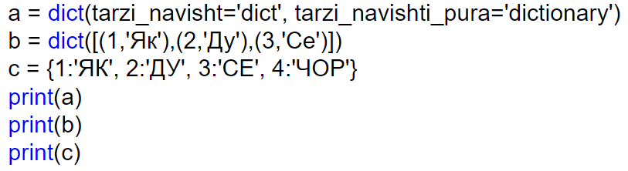
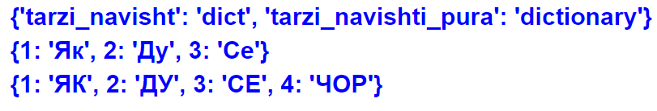
Способы создания словаря:
Например
Вывод

Slide 16
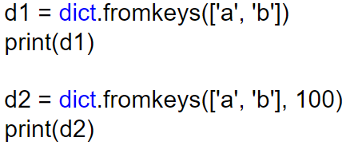
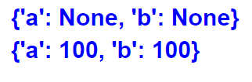
Методы работы со словарем
Например Вывод

Slide 17
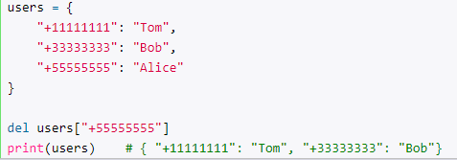
Удаление
Для удаления элемента по ключу применяется оператор del:

Slide 18

Копирование и объединение словарей
Метод copy() копирует содержимое словаря, возвращая новый словарь:

Slide 19
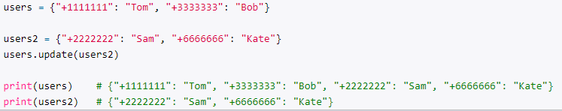
Метод update() объединяет два словаря:

Slide 20
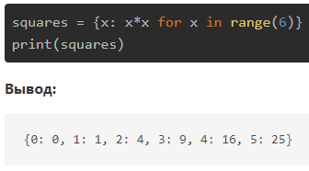
Представление словарей
Создадим словарь с парами чисел и их квадратов в качестве элементов:

Slide 21
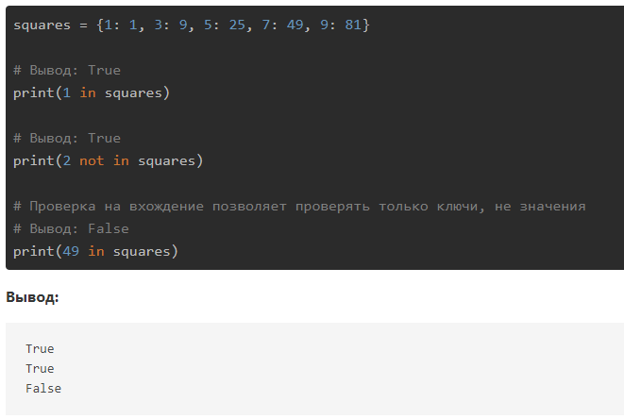
Проверка на вхождение в словарь

Slide 22
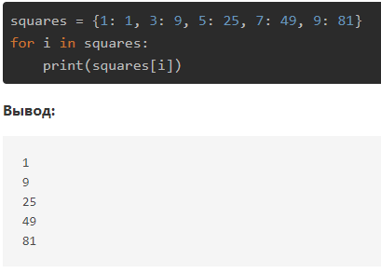
Итерирование по словарю
Мы можем пройтись по всем ключам словаря, используя цикл for.

Slide 23
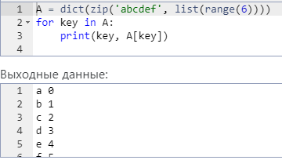
Перебор элементов словаря

Slide 24
Спасибо за внимание!

